Slide 1
Informationsmøde for elever og oplæringsansvarlige inden for kontoruddannelse med specialet Offentlig administration 2022

Slide 2
Agenda:
Præsentation af personalet ved Rybners – Hovedforløb
Elevforløb, tidligere og ny ordning og over 25 år
Skoleophold
DISC-profil
Undervisning
Fagprøve
www.lærepladsen.dk
Mødestruktur

Slide 3
Kontaktinformationer:
Christina Klingenberg (lærepladskonsulent) ck@rybners.dk
Nanna Hansen (uddannelsessekretær) nh@rybners.dk
Tenna Smedegaard Jørgensen (underviser og koordinator på hovedforløb) tsj@rybners.dk
Øvrige undervisere I kan møde: Charlotte Bjerre, Henrik Zidoree, Morten Laursen, Helle Bork, Mette Husted, Lars Rønn Jensen samt gæsteundervisere.

Slide 4
Elevforløb
Tidligere ordning = HG
2-årigt elevforløb uanset alder
Specialefag Offentlig administration
13 ugers bundne
2 uger til fagprøven
Ny ordning = EUS eller EUX
Op til 2-årigt elevforløb for elever over 25 år
Specialefag Offentlig administration
9 ugers bundne
5 ugers valgfrie
(Forudvalgt af Rybners, i samarbejde med de uddannelsesansvarlige)
1 uge til fagprøven
Eleverne følges ad, men der er forskel i benævnelse og valgmuligheder

Slide 5
Uddannelsesnævnet / oplæringsplan
Uddannelsesnævnet:
https://www.uddannelsesnaevnet.dk/erhvervsuddannelser/kontoruddannelsen
Oplæringsplan:
https://www.uddannelsesnaevnet.dk/virksomheder/planer-for-oplaering

Slide 6
Specialefag offentlig administration bundne fag
NY ORDNING:
Kommunikation og formidling
Lovgivning og myndighedsudøvelse
Politisk styring og økonomi
Innovation, kvalitet og samarbejde
TIDLIGERE ORDNING:
Kommunikation
Lovgivning
Organisation og samarbejde
Politik og økonomi

Slide 7
Elever, der er påbegyndt EUS eller GF2-EUX inden og efter det fyldte 25. år Specialefag Offentlig administration
Obligatoriske fag – 9 uger i alt:
Lovgivning og myndighedsudøvelse (8809)
Politisk styring og økonomi (10858)
Kommunikation og formidling (10860)
Innovation, kvalitet og samarbejde (10859)
Bundne Valgfag: - 2 uger i alt:
Kommunikation i Praksis (16145) - kan give 10 ECTS
Et valgfag fra Akademiuddannelsen i kommunikation i praksis
Bundne Valgfrie specialefag – 3 uger i alt:
Borgeren i centrum i det offentlige Danmark (17040) AU fag – kan give 10 ECTS,
Et valgfag fra Kommunom uddannelsen

Slide 8
Tidligere ordning for elever over og under 25 år med en HG eller HGS (før 2015) Specialefag Offentlig administration
Obligatoriske fag – 9 uger i alt:
Lovgivning og myndighedsudøvelse (8809)
Politisk styring og økonomi (10858)
Kommunikation og formidling (10860)
Innovation, kvalitet og samarbejde (10859)
Valgfrie specialefag – 4 uger:
AU Kommunikation i praksis – 2 uge
AU ”Borgeren i centrum” – 3 uger
Alle følger undervisningen også selvom du ikke går op
til privatist eksamen i ”Borgeren i centrum”.

Slide 9
Undervisningen:
Med vores undervisning vil vi sikre den administrative kernefaglighed.
Derfor vægtes følgende i vores undervisning:
Daglige diskussioner i plenum. Teoretiske og praksisnære.
Refleksioner mellem teori og din virksomhed i plenum og individuelt
Opgaver i etablerede DISC-grupper/individuel
Øvelser
Artikler
Du skal påregne hjemmearbejde

Slide 10
De 6 skoleophold
1 skoleophold 2 uger: uge 49 og 50, 2022 Politisk styring
2. skoleophold 3 uger: uge 10, 11, 12, 2023 Borgeren i centrum – herefter AU eksamen
3.skoleophold 2 uger: uge 18, 19 og
1 dag uge 20, 2023 Kommunikation og formi.
4. skoleophold 2 uger: uge 36 og 37, 2023 Kommunikation i praksis herefter mulighed for AU eksamen
5. skoleophold 2 uger: uge 46 og 47, 2023 innovation og Kvalitet
6. skoleophold 3 uger: uge 4,5 og 6 , 2024 Samarbejde og fagprøve herefter AU eksamen i projektledelse

Slide 11
Disk profiler
Underviser er Certificeret i Extended DISC (FinxS)
På første skoleophold laver vi en diskprofil på eleven,
Eleverne får forståelse af de forskellige mennesketyper og hvorfor de agere som de gør.
Eleverne kommer til at lære at bruge DISC i forhold til gruppearbejde og dens sammensætning.
Vi gør opmærksom på at DISC-profilen er elevens personlige eje.
Det er derfor elevens beslutning at fremvise den.
Kr. 230 pr. DISC-profil

Slide 12
Fagprøve
Når vi skal lave undersøgelser og skriver større opgaver, er det vigtigt at kunne indsamle forskellige informationer til at belyse tingene.
Samtidig er det af stor betydning, at vi kan vurdere kilderne, hvor vi får vores informationer fra og ikke mindst er det i vores daglige arbejde vigtigt at kunne strukturere de indsamlede data.
Til fagprøven er det meget vigtigt at kunne mestre ovennævnte punkter, da det giver en god struktur og et sagligt indhold på en overskuelig måde.
Ny ordning 1 uge til fagprøve(4 skrivedage + 1 eksamensdag)

Slide 13
Uddannelsesbevis
Fremsendes fremadrettet til digital post, i dagene omkring eleven er udlært.
Eleven modtager ikke uddannelsesbeviset når fagprøve eksamen er gennemført.

Slide 14
Grundbog til bundne fag https://shop.f94.dk/vare-kategori/forlaget94/offentlig-administration/
.
.

Slide 15
Undervisningsmaterialer
Eleverne skal selv anskaffe bøgerne – skal købes på én gang:
Bøger købes hos www.forlaget94.dk
Grundbog: Min arbejdsplads i det offentlige - 1 kr. 373,75
Grundbog: Min arbejdsplads i det offentlige - 2 kr. 373,75
Grundbog: Min arbejdsplads i det offentlige - 3 kr. 373,75
https://shop.f94.dk/vare-kategori/forlaget94/offentlig-administration/
Undervisningsplatform:
Alt undervisningsmateriale bliver tilgængelig på: Moodle.Rybners.dk ca. 10 dage før skoleopholdet.

Slide 16
AU ”Borgerenkommunikation”
2022
1. og 2. skole-ophold
2016
10 ECTS akademifag.
Et valgfag fra Akademiuddannelsen i offentlig forvaltning og administration.
”Borgerkommunikation”
Kr. 350,-
https://www.kommuneforlaget.dk/produkt/8009-22
10 ECTS point
Borgeren i centrum i det offentlige Danmark
Borgeren i centrum i det offentlige Danmark handler om mødet mellem borgeren og den offentlige sektor. Hvad kendetegner god borgerservice? Hvordan sikrer den offentlige sektor et menneskeligt ansigt, hvor borgeren­ og mennesket kommer først? Mødet mellem borgeren og de offentligt ansat- te medarbejdere er hver gang et sandhedens øjeblik - hvor borgeren både vurderer kvaliteten af den konkrete ydelse og sin samlede oplevelse af den offentlige sektor.

Slide 17
”Borgeren i centrum”
Eleven forstå borgerbegrebet og dets varianter. Desuden skal de studerende opnå forståelse for den særlige relation, der er mellem borger og myndighed i kraft af den magt, myndigheden kan udøve.
Eleven forstå borgernes mangfoldighed gennem brug af forskellige borgertyper/personas.
Eleven har viden om metoder og værktøjer, som kan hjælpe i afklaringen af borgerens situation og behov.
Eleven har kendskab til elementær servicepsykologi og kunne anvende den i praksis.
Eleven har kendskab til de forskellige kommunikationsplatforme, herunder forstå de særlige muligheder og udfordringer.
Eleven har kendskab til de nationale, regionale og kommunale digitaliserings-strategier og til, hvad de betyder for praksis f.eks. på egen arbejdsplads.
Eleven kan forstå, hvad god service er, og kunne praktisere den ud fra de givne rammer.
Eleven kan analysere og vurdere henvendelsens karakter og anvende denne viden for at levere den bedste og mest effektive service i den enkelte situa-tion.
Eleven har viden om egne, lokale politikker og strategier på digitaliseringsom-rådet områder og kunne vurdere, hvilken betydning de har i praksis for den service, der leveres på egen arbejdsplads.
Eleven kan anvende og medbetjene på alle selvbetjeningsløsninger og in-formationsportaler.
Eleven kan vurdere, hvilke behov borgeren måtte have ud over at få løst den konkrete opgave (helhedsorienteret vejledning) kunne yde råd og vejled-ning i forbindelse med de ydelser, der er relevante ud fra borgerens livssituation.

Slide 18
AU – ”Kommunikation i praksis”
3. og 4. skole-ophold
Grundbog til 10 ECTS fag
Et obligatorisk modul fra akademiuddannelsen i ”Kommunikation og Formidling
”Kommunikation i praksis”
Kr. 295,-
https://www.saxo.com/dk/kommunikation-i-praksis_heidi-andersenmarianne-leth-joernoe_paperback_9788759332894
10 ECTS point
.
Kommunikation er på mange måder et vigtigt område, og i "Kommunikation i praksis" får du som studerende et indblik i de processer og overvejelser, der er knyttet til kommunikation, hvad end der er tale om skriftlig, verbal eller digital kommunikation. "Kommunikation i praksis" indeholder en oversigt over de forskellige former for kommunikation og detaljer omkring, hvad man skal huske og have fokus på, når man anvender de forskellige kommunikationsformer i praksis.

Slide 19
”Kommunikation i praksis”

Slide 20
AU - ”Projektledelse”
Denne bog anvendes som supplement til elever som ønsker at tage denne eksamen igennem Komponent. Komponent udbyder Kommunom uddannelsen.
4. og 5. Skoleophold
10 ECTS point
Kernen i projektledelse kr. 214,95
https://www.saxo.com/dk/kernen-i-projektledelse_bjarne-kousholt_haeftet_9788750058212?gclid=CjwKCAjwyaWZBhBGEiwACslQowroH2PSnEXWehZ57h2hZXLogYqeVjk4cNhQKgTUDUZovkv9PrIS-RoCKhMQAvD_BwE
Power i projekter kr. 539,95
https://www.saxo.com/dk/power-i-projekter-og-portefoelje_john-ryding-olssonniels-ahrengotmette-attrup-lindegaard_indbundet_9788757443967?gclid=CjwKCAjwyaWZBhBGEiwACslQo8OXbuf_RtK8wLEq9PB6Y7Sy_S3UBkCqyYqvOn0GlPb4nHsOVdjwIBoCyJ0QAvD_BwE

Slide 21
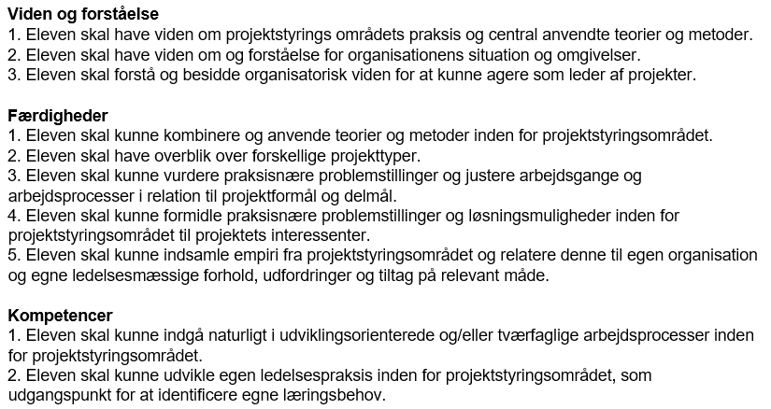
”Projektledelse”

Slide 22
For at få de 10 ECTS point, skal eleven op til privatist eksamen på Erhvervsakademiet Esbjerg. Prisen er kr. 2700,-
Regningen sendes fra Rybners og direkte til Virksomheden/organisationen. Ikke eleven. Faget er bundet, men du følger faget og det er frivilligt at gå op til den mundtlige eksamen, som giver de 10 ECTS point.

Slide 23
Indkaldelse og pensumliste
Du vil få din indkaldelse til skoleopholdene i din
digitale postkasse.
Herudover vil der med indkaldelsen være en pensumliste til dig.

Slide 24
Undervisning:
Undervisningsplatform bliver:
Alt undervisningsmateriale ligger på:
www. Moodle.Rybners.dk
Her får I adgang 10 dage før skoleophold
Her ligger videoer, PowerPoint mm.
Indimellem vil der være behov for at køre onlineundervisning – dette vil blive aftalt nærmere med den pågældende underviser.

Slide 26
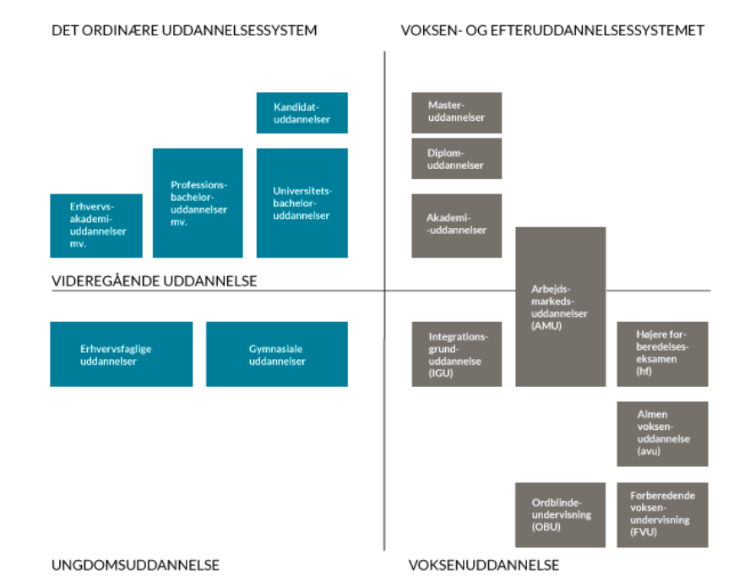
Det danske uddannelsessystem
Niv. 7
Niv. 6
Niv. 7
Niv. 6, 60 ECTS point
https://www.uvm.dk/uddannelsessystemet/overblik-over-det-danske-uddannelsessystem

Slide 27
Skriv fra UCSYD, studievejleder i videregående
En erhvervsuddannelse med speciale er på niveau 4 i den danske kvalifikationsramme. Det er en studentereksamen også.
Det kvalificerer til optagelse på en akademiuddannelse såfremt de har minimum 2 års relevant erhvervserfaring efter endt uddannelse. Det kan godt være deres studentereksamen.
Akademiuddannelserne er på niveau 5 og er forudsætning for at komme ind på en diplomuddannelse, som er niveau 6 og dermed bachelorniveau.

Slide 28
Skriv fra Erhvervsakademiet Sydvest, Esbjerg, Kim Skøtt
KVU = Kort videregående uddannelse på fuldtidsstudierne. Det er her, at fx Markedsøkonomerne er placeret. Niveau 5 uddannelse
MVU = Mellem videregående uddannelse. Det er bachelor niveau. Niveau 6 uddannelse
LVU = Lang videregående uddannelse. Det er kandidatniveau. Niveau 7 uddannelse
VVU er Voksen Videregående Uddannelse, den bruger vi ikke ret meget længere

Slide 29
HD
Vigtigt at understrege HD er et andet system – en universitetsbaseret diplomuddannelsen.
HD1 svarer til Akademiuddannelserne
HD2 svarer til Diplomuddannelserne (fx den merkantile diplomuddannelse, Diplom i ledelse etc)
Vigtigt at understrege, at en akademiuddannelse, som er en niveau 5 uddannelse, er på niveau med HD1, MEN den giver ikke merit til at gå direkte ind på HD2. Der er et par enkelte akademiuddannelser, der med den rigtige fagsammensætning (kræver Erhvervsøkonomi, Erhvervsret, Globaløkonomi og Statistik) kan give studiekompetence til HD2.

Slide 30
www.lærepladsen.dk
www.lærepladsen.dk er tænkt som én samlet indgang for virksomheder og elever
Udviklingen pågår fortsat
www.lærepladsen.dk indeholder pt.:
Oversigt på virksomhedens elever
Elevernes skoleperioder
Elevernes fravær i skoleperioder
Virksomhederne kan også:
Se godkendelser
Oprette stillingsopslag
Fremsøge elevprofiler

Slide 31
www.lærepladsen.dk
Adgang for virksomheder med medarbejdersignatur
Følgende kontaktoplysninger kan redigeres
Kontaktperson
E-mailadresse
Hvis der ikke oplyses e-mailadresse i Lærepladsen.dk, hentes mailadresse fra CVR-registret
Telefonnummer
Hjemmeside
Elever har adgang med NemId, men har flere oplysninger på Moodle
Fremtiden bringer:
Tillæg
Praktikerklæring
Ophævelse
Find her diverse vejledninger for virksomheder

Slide 32
Oplæringsplanen – generelt for alle specialer
Oplæringsplanen er et værktøj for arbejdsgiver og elev
Skal foreligge inden prøvetidens udløb (de første 3 mdr.) og eleven skal være bekendt med planens indhold
Skal indeholde en oversigt på oplæringsområder, oplæringsansvarlige, specialefag samt opfølgningssamtaler
Vejledende oplæringsplaner fra Uddannelsesnævnet
Word, Excel eller lign. må også bruges

Slide 33
Planlæg de 2 års elevforløb
Sæt jer sammen med eleven op planlæg eleven forløb.
Se på skoleopholdenes indhold – og få det med i planlægningen
Sæt datoer for evalueringssamtaler – eleven har brug for at vide, at de er på rette vej.

Slide 34
Oplæringsplanen – eksempler fra Offentlig administration
Bundne og valgfrie oplæringsområder for offentlig administration

Slide 35
Oplæringsplanen – eksempler fra Offentlig administration
9 ugers bundne og 5 ugers valgfrie specialefag, som modsvarer oplæringsområderne
”Politisk styring og økonomi”, ”Lovgivning og myndighedsudøvelse” samt ”Borgeren i centrum” (5 ugers varighed)
”Kommunikation og formidling” samt ”Kommunikation i praksis” (4 ugers varighed)
”Projektstyring i praksis” samt ”Innovation, kvalitet og samarbejde” (5 ugers varighed)
1 uge til fagprøven
Fagprøvekontrakt mellem elev, virksomhed og Rybners
Herefter bunden problemstilling
Eleven arbejder med problemstillingen i virksomheden; eks. indhente data, foretage interview m.v.
4 skrivedage til den afsluttende opgave samt 1 dag til selve eksamen

Slide 36
Oplæringsplanen – eksempler fra Offentlig administration
Bundne mål inden for Politik, strategi, handlingsplaner og indsats

Slide 37
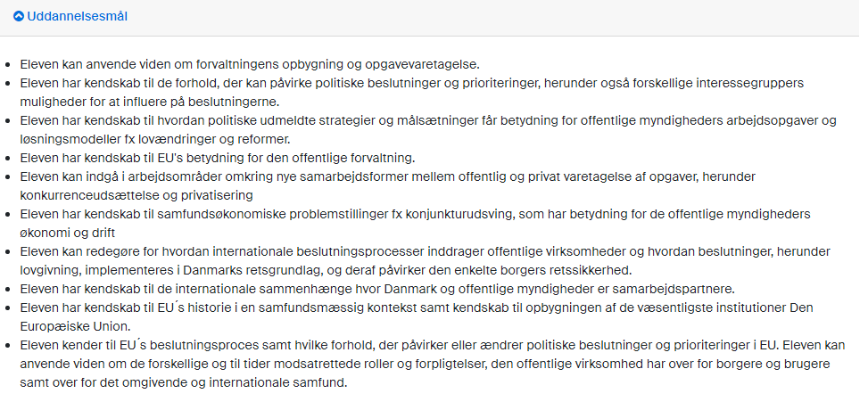
Oplæringsplanen – eksempler fra Offentlig administration
Bundent fag Politisk styring og økonomi

Slide 38
Oplæringsplanen – eksempler fra Offentlig administration
Se vedhæftede beskrivelse af flere eksempler, som er tilknyttet de bundne oplæringsområder og bundne specialefag

Slide 39
Eksempler til samtaleskemaer til opfølgning på specialefag
Der er krav om min. 3 opfølgningssamtaler i løbet af uddannelsestiden
1. opfølgningssamtale afholdes inden prøvetidens udløb
2. opfølgningssamtale i løbet af uddannelsestiden
3. opfølgningssamtale i forbindelse med fagprøven
Vi anbefaler opfølgningssamtaler i forbindelse med hvert skoleophold
Giver eleven bedre forståelse af vekselvirkning mellem teori og praksis
Opfølgning på oplæringsplanen
Giver afklaring i forhold til forskelle på elevers oplæring og forskelle i virksomheder
Vedhæftede forslag til samtaleskemaer kan bruges

Slide 40
Mødestruktur:
I forbindelse med elevernes fagprøve, indkalder vi oplæringsansvarlige til info møde omkring dette.
Dette betyder, at I fremadrettet indkaldes til to møder i forbindelse med jeres elevers forløb.
I kan altid kontakte os undervejs, hvis I har spørgsmål
NB Vi afholder netværksmøde for oplæringsansvarlige
Og 2. års elever d. 11 okt. vedr. fagprøve – tjek digital post ☺

Slide 41
Afslutning
Der fremsendes en regning på kr. 900, som går til kaffe og the på alle skoleophold. + kr. 230 til DISC-profil.
Kunne du tænke dig at være censor?
Vi står klar til besvarelse af spørgsmål.

Slide 43
Afslutning
Vi er klar til at besvare spørgsmål….

